Slide 1

2021
网络编程

Slide 2
上节课重点回顾
01
传输模型
02
TCP协议
应用层、传输层
三次握手、四次挥手
04
传输数据
03
建立套接字
发送与接收数据、关闭连接、阻塞
创建套接字

Slide 3
目 录
01
02
03
04
基本IO模型
非阻塞IO模型与
非阻塞套接字
非阻塞套接字实现并发
IO多路复用

Slide 4
基本IO模型
√ 数据流概念
√ IO解释
√ IO交互
√ 阻塞IO

Slide 5
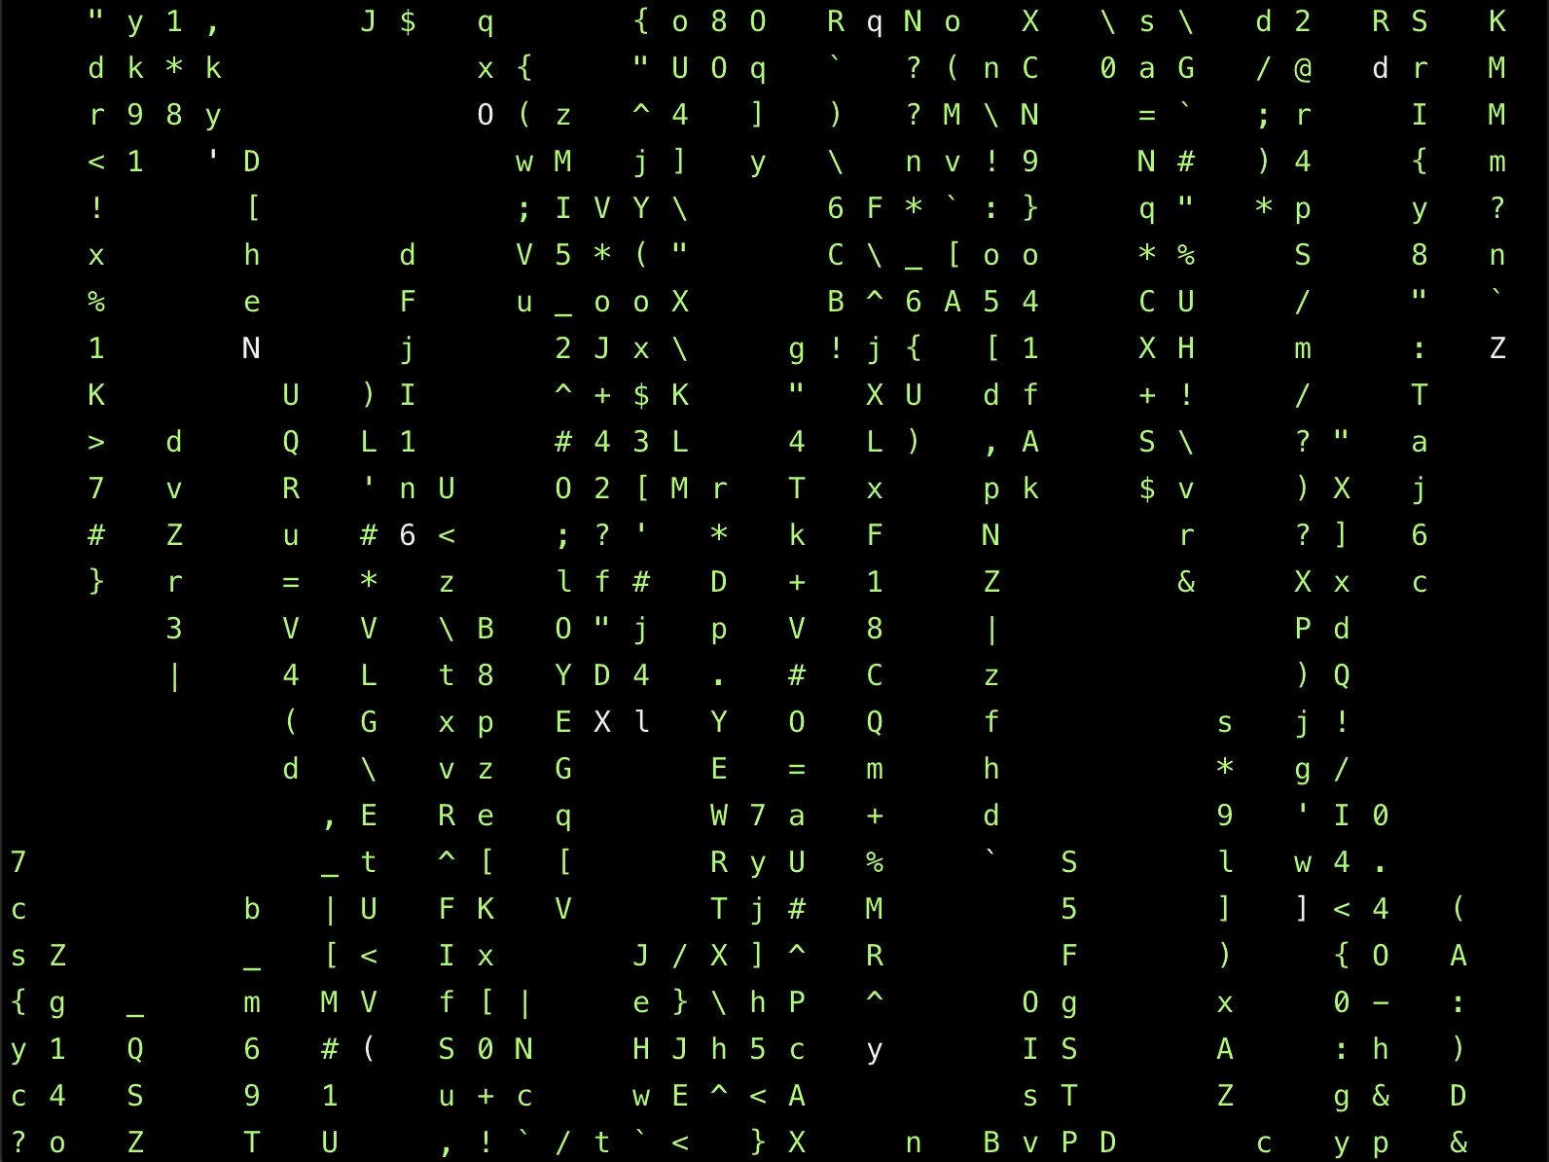
数据流的概念
数据流（data stream）是一组有序，有起点和终点的字节的数据序列。是只能被读取一次或少数几次的点的有序序列。其包括输入流和输出流。
数据流分为输入流(InputStream)和输出流(OutputStream)两类。输入流只能读不能写，而输出流只能写不能读。通常程序中使用输入流读出数据，输出流写入数据，就好像数据流入到程序并从程序中流出。采用数据流使程序的输入输出操作独立与相关设备。
输入流可从键盘或文件中获得数据，输出流可向显示器、打印机或文件中传输数据

Slide 6
IO解释与IO交互
用户空间中存放的是用户程序的代码和数据
磁盘
IO即 input and ouput。在unix世界里，一切皆文件。而文件是什么呢？文件就是一串二进制流，不管socket、还是FIFO、管道、终端，一切都是文件，一切都是流。在信息交换的过程中，对这些流进行数据的收发操作，简称为I/O操作(input and output)。
往流中读出数据，系统调用read。写入数据，系统调用write。但是计算机里有这么多的流，怎么知道要操作哪个流呢？做到这个的就是文件描述符，即通常所说的fd。一个fd就是一个整数，所以对这个整数的操作，就是对这个文件（流）的操作。创建一个socket，通过系统调用会返回一个文件描述符，那么剩下对socket的操作就会转化为对这个描述符的操作。
用户空间
进程
缓冲区
磁盘控制器
内核空间
缓冲区
内核空间用来存放的是内核代码和数据

Slide 7
阻塞IO
生成对等连接
CPU忙碌
recv阻塞
CPU闲置
返回信息给客户端
CPU忙碌
accept阻塞
CPU闲置
在实际情况汇总，很多时候数据在一开始还没有到达，这个时候内核就要等待足够的数据到来。
而在用户进程这边，整个进程会被阻塞，当内核一直等到数据准备好了，它就会将数据从内核中拷贝到用户内存，然后返回结果，用户进程才解除阻塞的状，重新运行起来。

Slide 8
非阻塞IO模型与
非阻塞套接字
√ 非阻塞IO
√ 非阻塞套接字

Slide 9
非阻塞IO模型
应用进程
内核
系统调用
从用户进程角度讲,它发起一个read操作后,并不需要等待,而是马上就得到了一个结果,用户进程判断结果是一个error时,它就知道数据还没有准备好。
于是它可以再次发送read操作，一旦内核中的数据准备好了，并且又再次收到了用户进程的系统调用，那么它马上就将数据拷贝到了用户内存，然后返回，非阻塞的接口相比于阻塞型接口的显著差异在于，在被调用之后立即返回。
recvfrom
无数据
返回error
系统调用
等待数据
接收数据
无数据
返回error
进程反复调用
recvfrom
recvfrom
系统调用
数据准备好
将数据从内核复制到用户空间
处理数据
复制完成

Slide 10
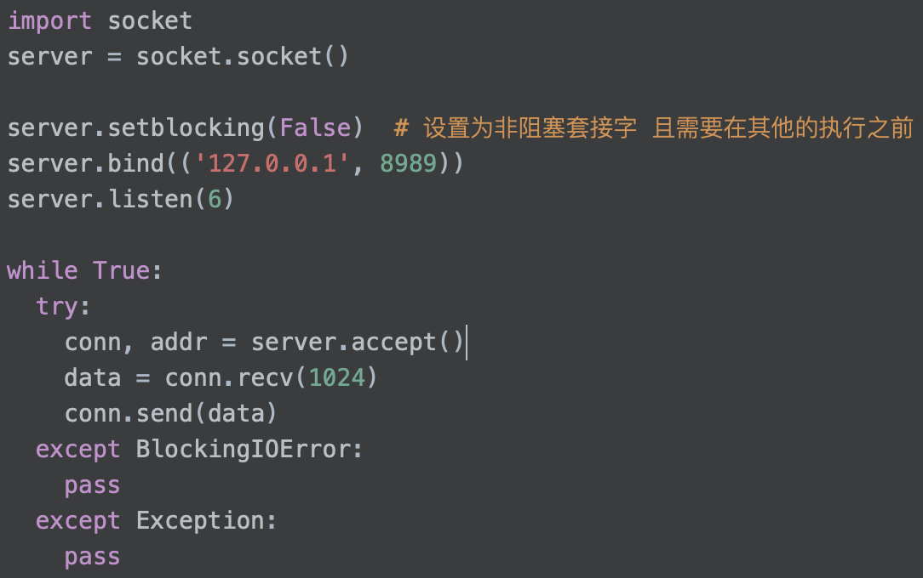
非阻塞IO
利用异常处理来处理非阻塞IO产生的异常

Slide 11
并发与并行
并发
指一个时间段中有几个程序都处于已启动运行到运行完毕之间，且这几个程序都是在同一个处理机上运行，但任一个时刻点上只有一个程序在处理机上运行
并行
指一个时间段中有几个程序都处于已启动运行到运行完毕之间，且这几个程序都是在同一个处理机上运行，并任一个时刻点上有多个个程序在处理机上运行

Slide 12
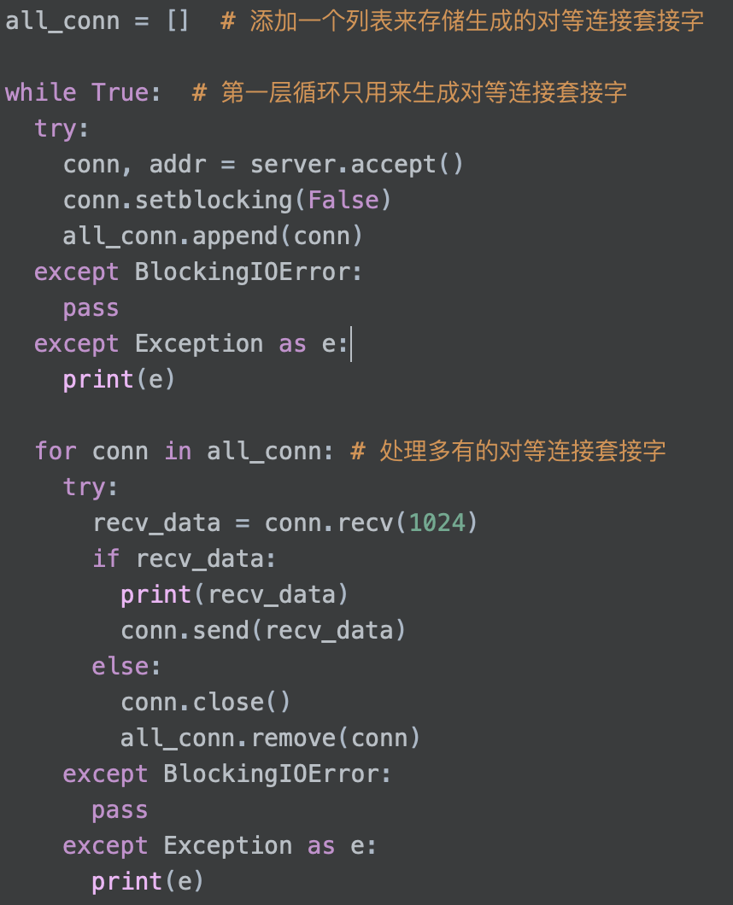
实现并发
并发
代码实现很简单，但是要理解过程
主要是还是用循环等思想去解决问题

Slide 13
IO多路复用
√ 复用器
√ epoll

Slide 14
IO多路复用
应用进程
内核
select
复用器
系统调用
无数据
IO多路复用
进程受阻于select调用
在之前的非阻塞IO模型中，通过不断的询问来查看是否有数据，这会造成资源的浪费。
将查看的过程由主动的查询，变成交给复用器完成，这样能够更加节省系统资源，并且性能更好
等待数据
返回可读条件
数据准备好
recvfrom
系统调用
复制数据
将数据从内核复制到用户空间
数据复制到应用缓存
返回成功指示
处理数据
复制完成

Slide 15
epoll
非阻塞套接字与多路复用
非阻塞套接字需要自身遍历每个对等连接套接字，并且每次都是进行的IO操作
复用器不需要进行大量的IO操作，复用器会告诉你哪个对等连接套接字有数据过来，然后再去处理即可
epoll
epoll是一个惰性事件回调，即回调过程是用户自己去调用的，操作系统只起到通知的作用。
epoll是Linux上最好的IO多路复用器，但是也只有在Linux上有，在其他的地方没有。

Slide 16
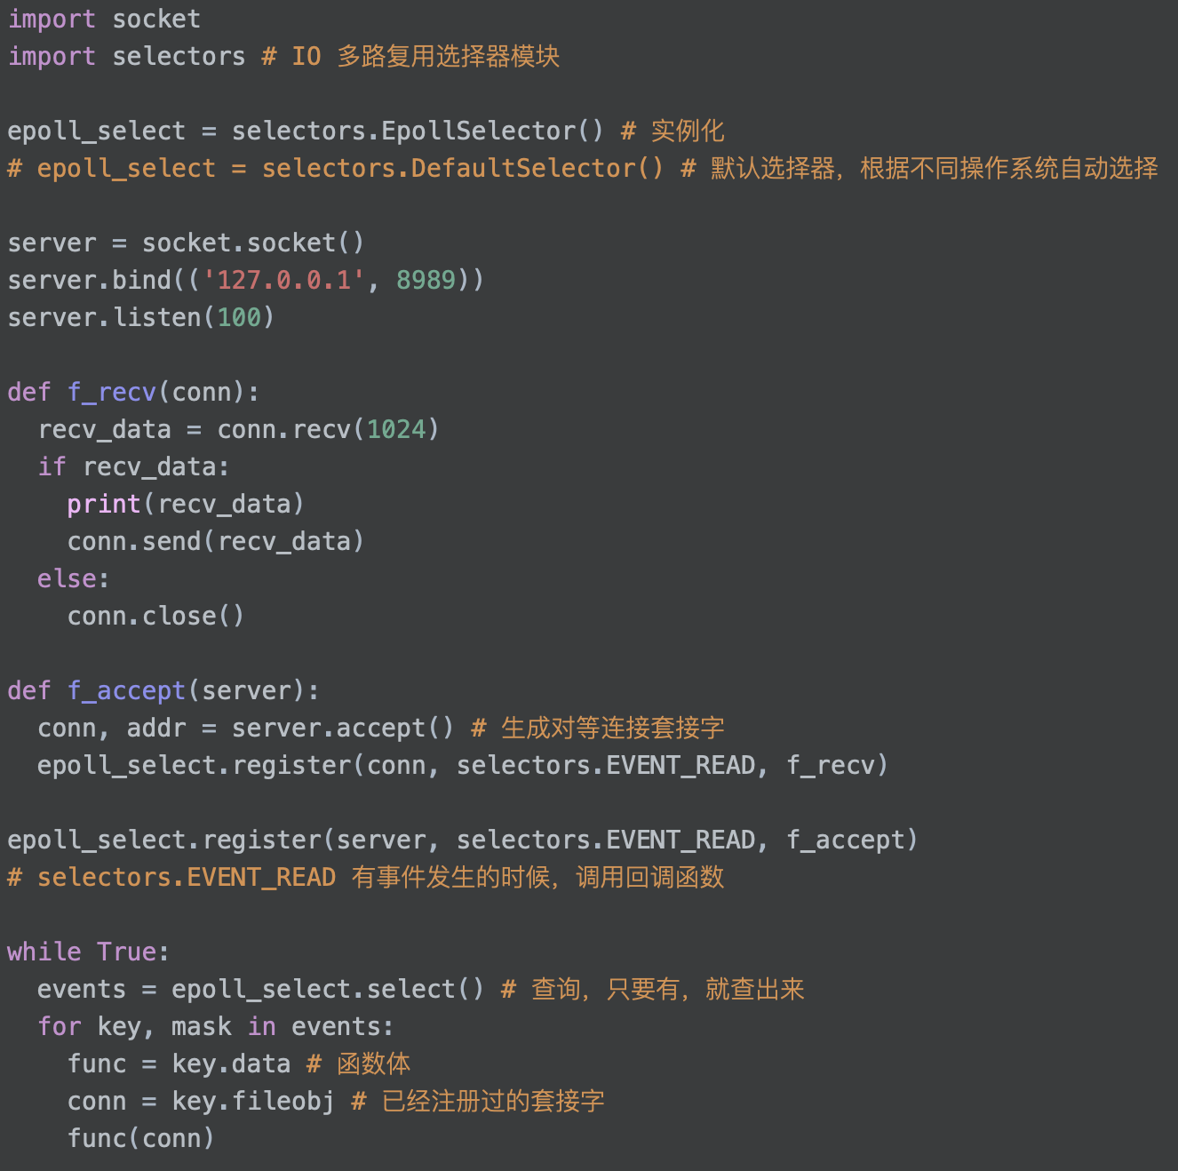
代码实现

Slide 17
PPT模板下载：www.1ppt.com/moban/ 行业PPT模板：www.1ppt.com/hangye/
节日PPT模板：www.1ppt.com/jieri/ PPT素材下载：www.1ppt.com/sucai/
PPT背景图片：www.1ppt.com/beijing/ PPT图表下载：www.1ppt.com/tubiao/
优秀PPT下载：www.1ppt.com/xiazai/ PPT教程： www.1ppt.com/powerpoint/
Word教程： www.1ppt.com/word/ Excel教程：www.1ppt.com/excel/
资料下载：www.1ppt.com/ziliao/ PPT课件下载：www.1ppt.com/kejian/
范文下载：www.1ppt.com/fanwen/ 试卷下载：www.1ppt.com/shiti/
教案下载：www.1ppt.com/jiaoan/ PPT论坛：www.1ppt.cn
2021

